Slide 1
接口测试工具介绍
MeterSphere 开源社区
2023 年 11 月

Slide 2
01.
了解 Apifox 工具使用。
课程目标
02.
了解如何编写测试报告。
通过本课程的学习，您将可以
03.
掌握 Apifox 工具使用。
04.
掌握如何编写测试报告。

Slide 3
目
录
第二节 接口测试常用工具介绍
CONTENTS
第三节 如何编写测试报告

Slide 4
章
节
第二节 接口测试常用工具介绍
2.3 Apifox 工具介绍
CONTENTS
2.4 Apipost 工具介绍

Slide 5

2.3 Apifox 工具介绍
Apifox 是什么？
1.API 自动化测试一体化协作平台。
2.涵盖 API 文档、API 调试、Mock、自动化、性能测试、团队协作等功能。
3.分为 Web 端和 Client 端。
官网：https://apifox.com/

Slide 6
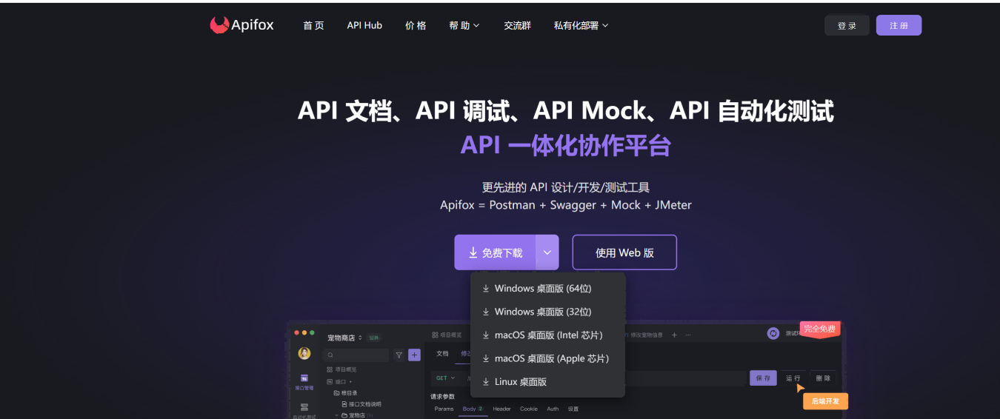
2.3 Apifox 工具介绍
Apifox 安装：
1、访问 https://apifox.com/，根据自己电脑的操作系统下载对应的安装包，这里以下载 Windows 桌面版(64位）安装包为例。
2、单击图中的 Windows 桌面版(64位） 进行下载，下载后的文件名为 Apifox-2.3.25.exe。

Slide 7




2.3 Apifox 工具介绍（续）
Api 文档
Mock功能
支持分享、编辑、运行、生成代码
集成 Mock.js 引擎，可以通过 Mock.js 函数自动生成接口请求参数，以及 mock 第三方接口。
接口调试
支持消息通知
基于 Postman 增强，支持 http、tcp、grpc、Dubbo、websocket 接口。
Apifox
可以集成企业微信、钉钉、飞书、webhook、jenkins 等。
接口自动化测试
团队协作
接口场景测试和性能测试，支持接口、接口用例、接口场景导入，流程控制操作
支持团队和项目管理、成员权限控制、接口分享。

Slide 8
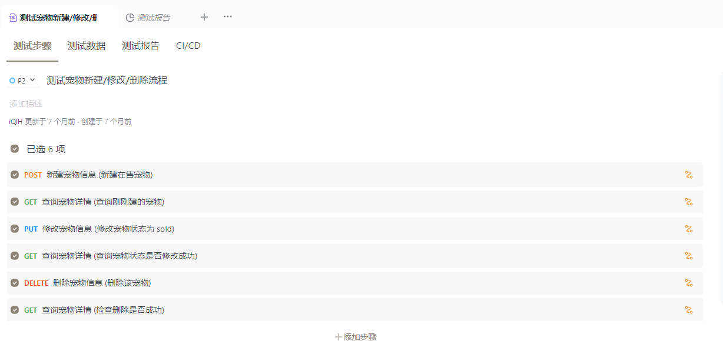
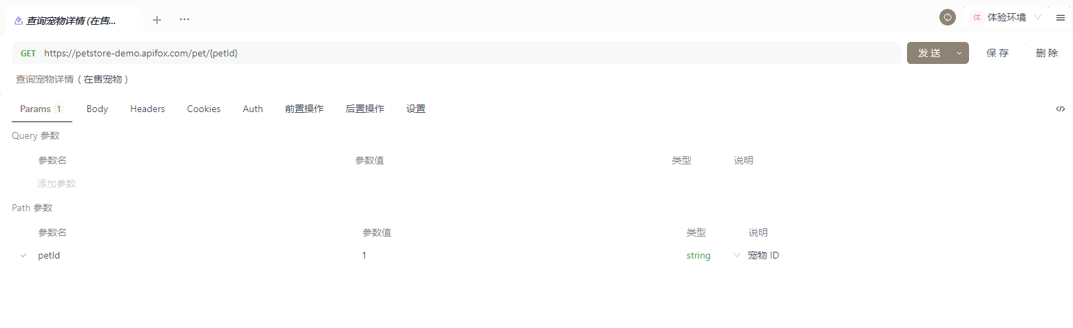
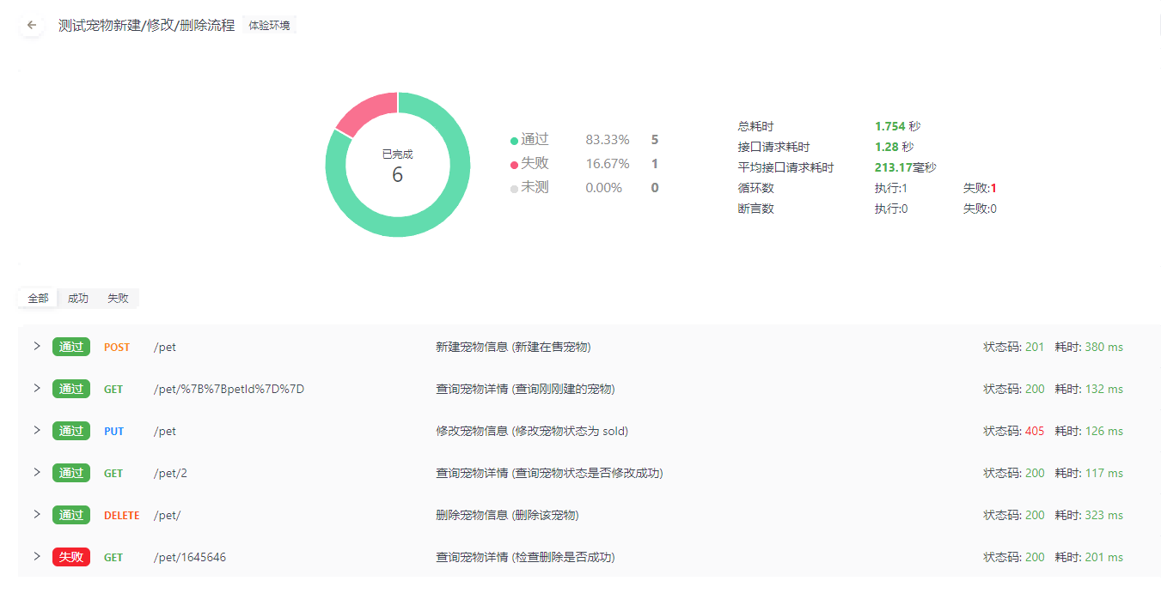
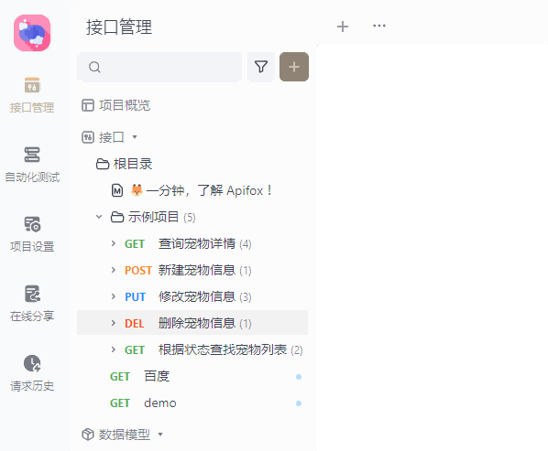
2.3 Apifox 工具介绍（续）
Apifox接口测试工作流
接口管理
接口测试
接口自动化
接口测试报告
2、接口用例
3、场景用例
4、生成报告
1、添加接口

Slide 9
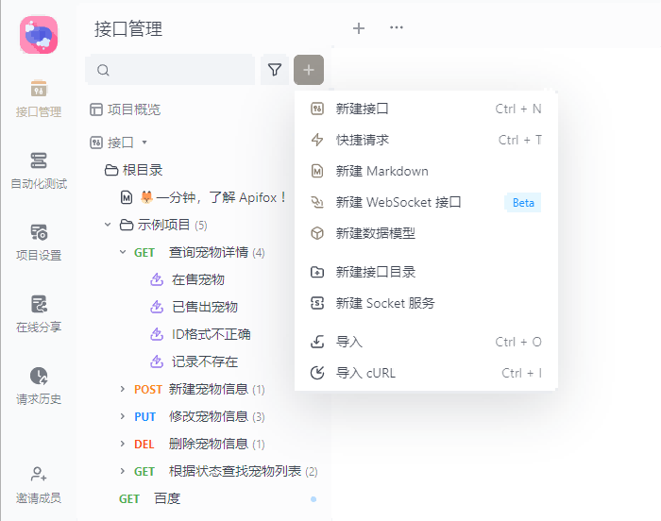
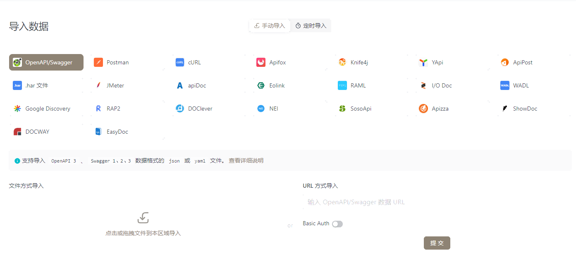
2.3 Apifox 工具介绍（续）
Apifox 接口管理
接口导入
在接口管理界面鼠标点击【+】->【导入】可以导入接口，接口导入支持手动和定时两种导入模式。
支持导入的数据类型：
1、har 文件
2、Postman
3、Jmeter
4、Swagger
5、cURL
1
2

Slide 10
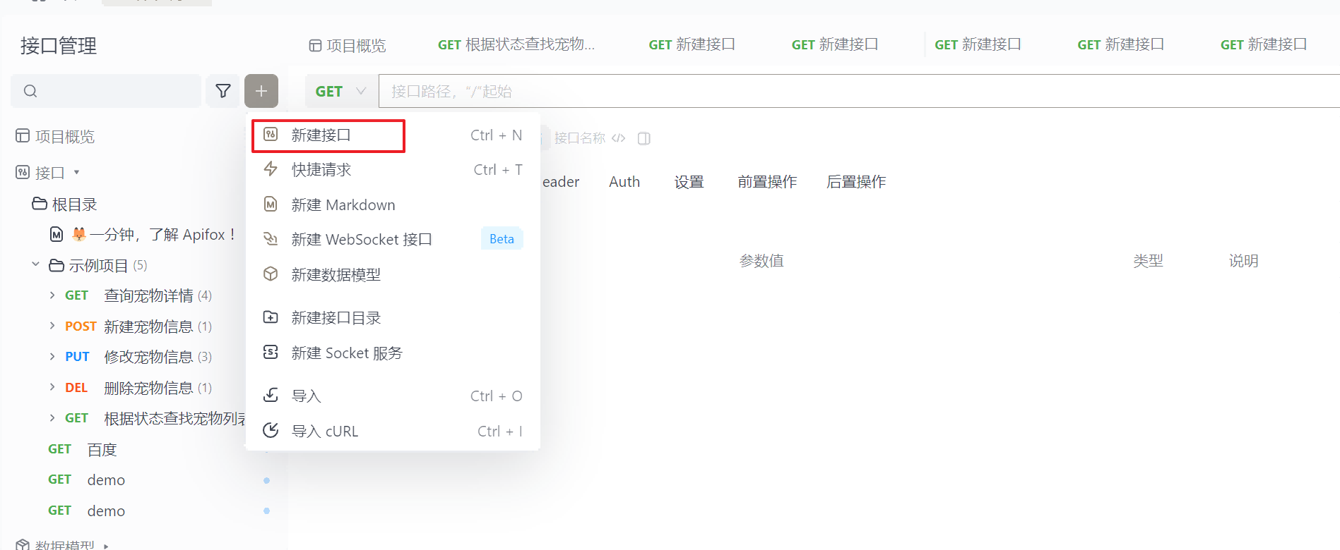
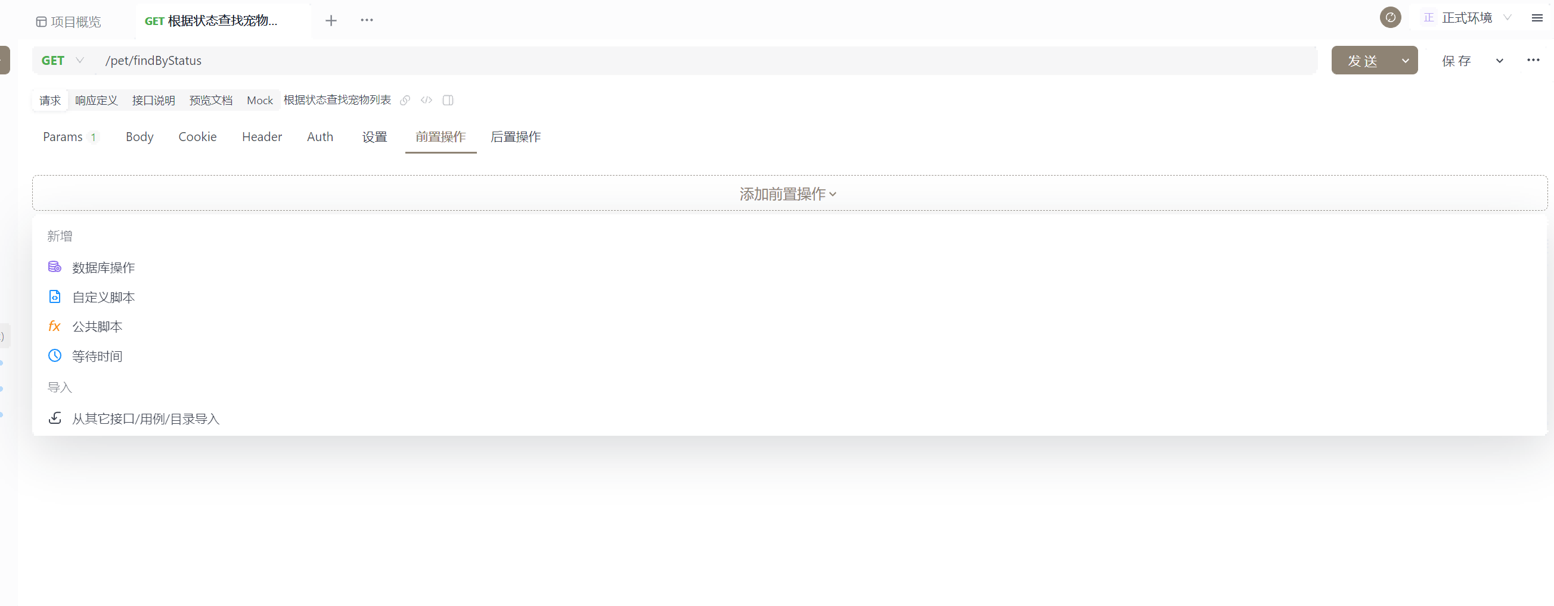
2.3 Apifox 工具介绍（续）
Apifox 接口管理
接口创建：
在接口管理界面鼠标点击【+】—>【创建接口】进入创建接口界面 ，创建接口支持接口调试、前后脚本、数据库操作、自动生成请求数据、接口文档等功能。
1
2

Slide 11
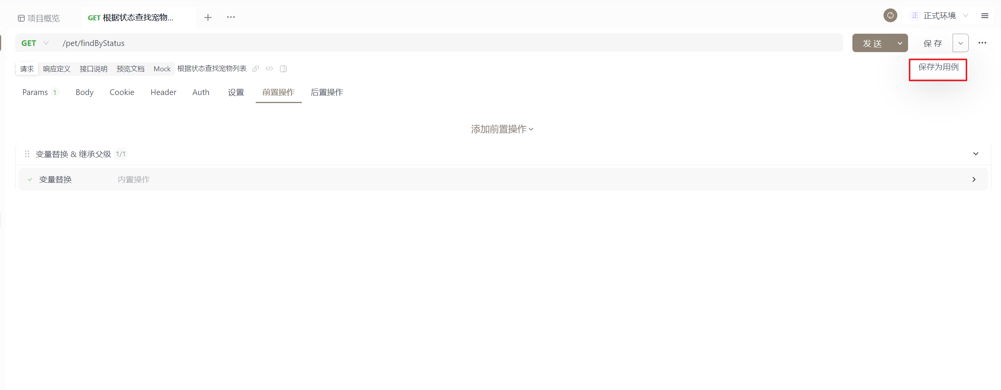
2.3 Apifox 工具介绍（续）
Apifox 接口管理-接口用例
接口用例(1)：
在接口界面输入请求参数，鼠标点击发送可以调试接口，调试通过后可以点击【v】->【保存为用例】将接口保存为用例。

Slide 12
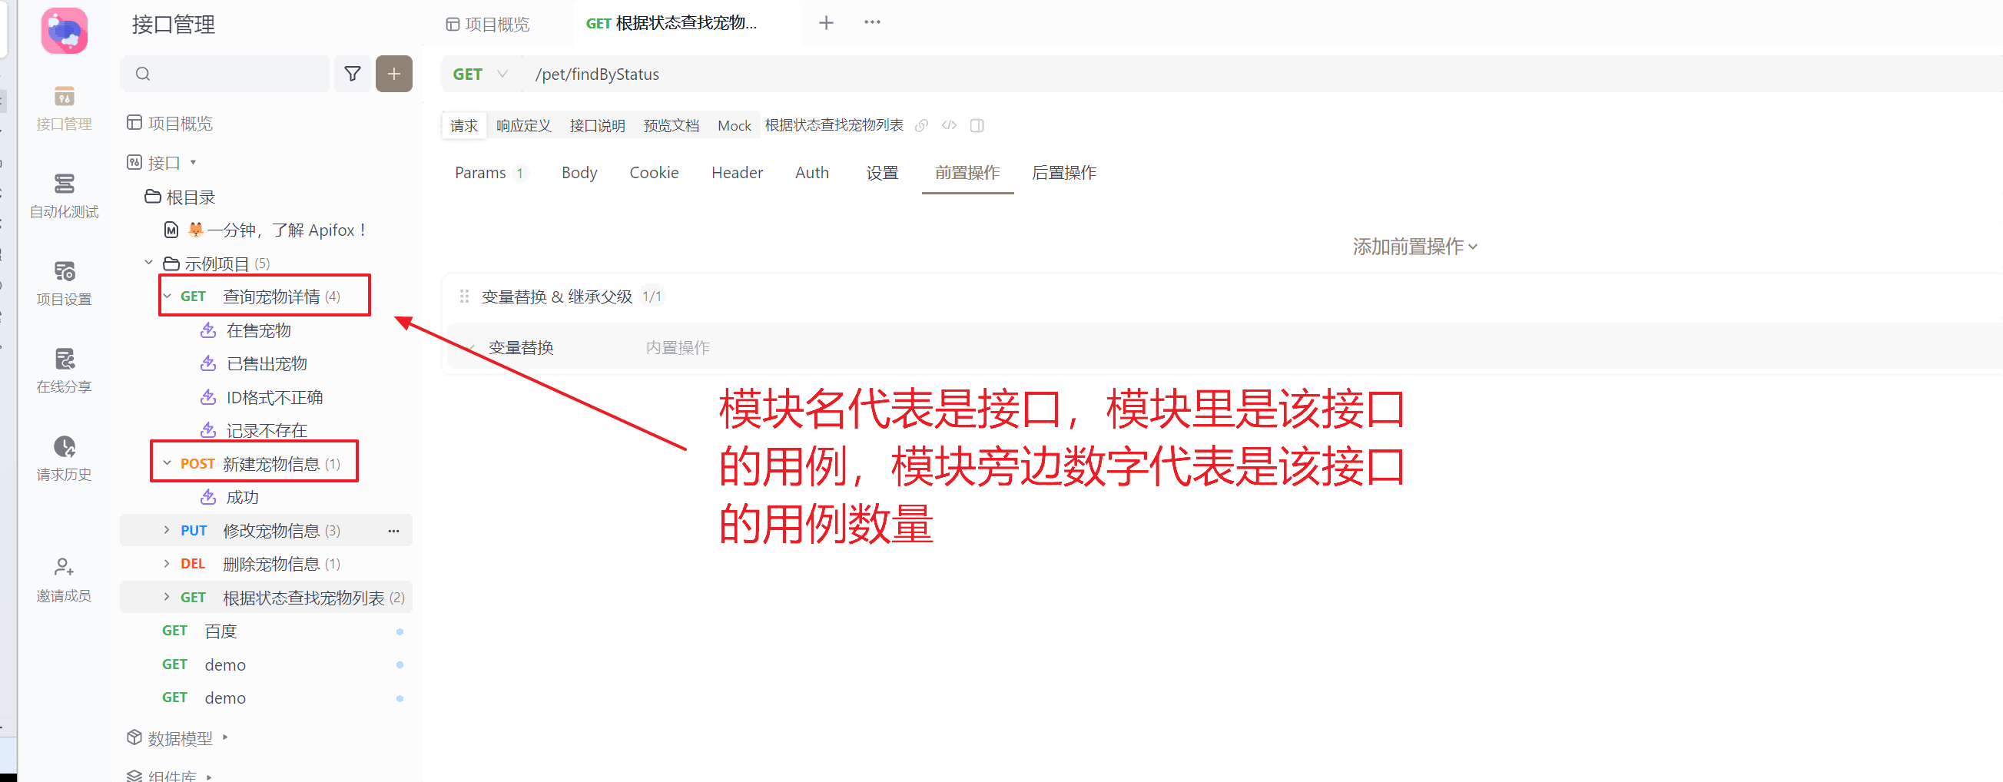
2.3 Apifox 工具介绍（续）
Apifox 接口管理-接口用例
接口用例(2)：
平台以树状模块方式进行管理接口用例的。每个模块相当于一个接口，模块里对应接口的用例。模块上显示接口数量。

Slide 13
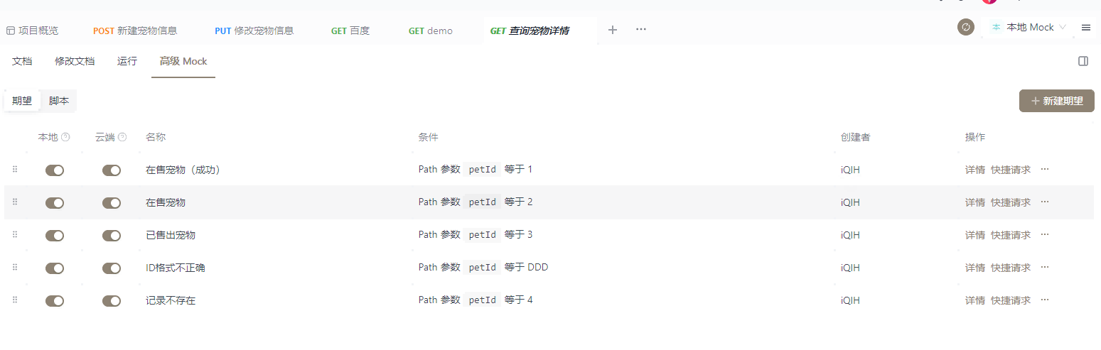
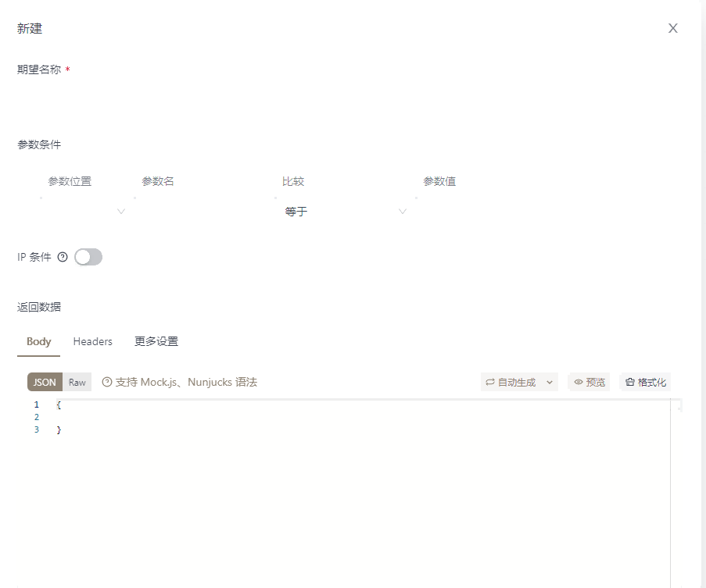
2.3 Apifox 工具介绍（续）
Apifox Mock 功能
Mock 功能：
集成 Mock功能，支持正则表达式、通配符匹配，支持本地 Mock和云端 Mock两种模式。
1
2

Slide 14
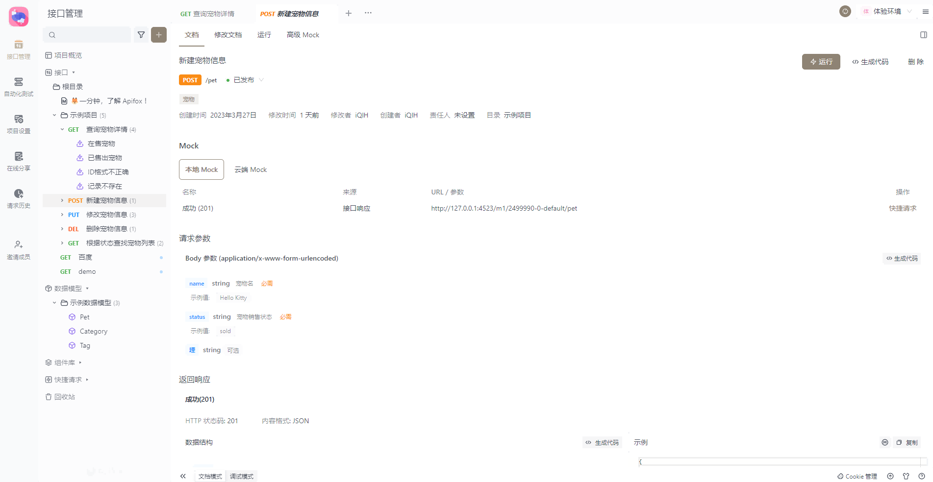
2.3 Apifox 工具介绍（续）
Apifox接口管理-接口文档
接口文档：
在接口界面的文档模式与调试模式都可以查看接口文档，但文档模式的接口文档可以编辑、运行。

Slide 15
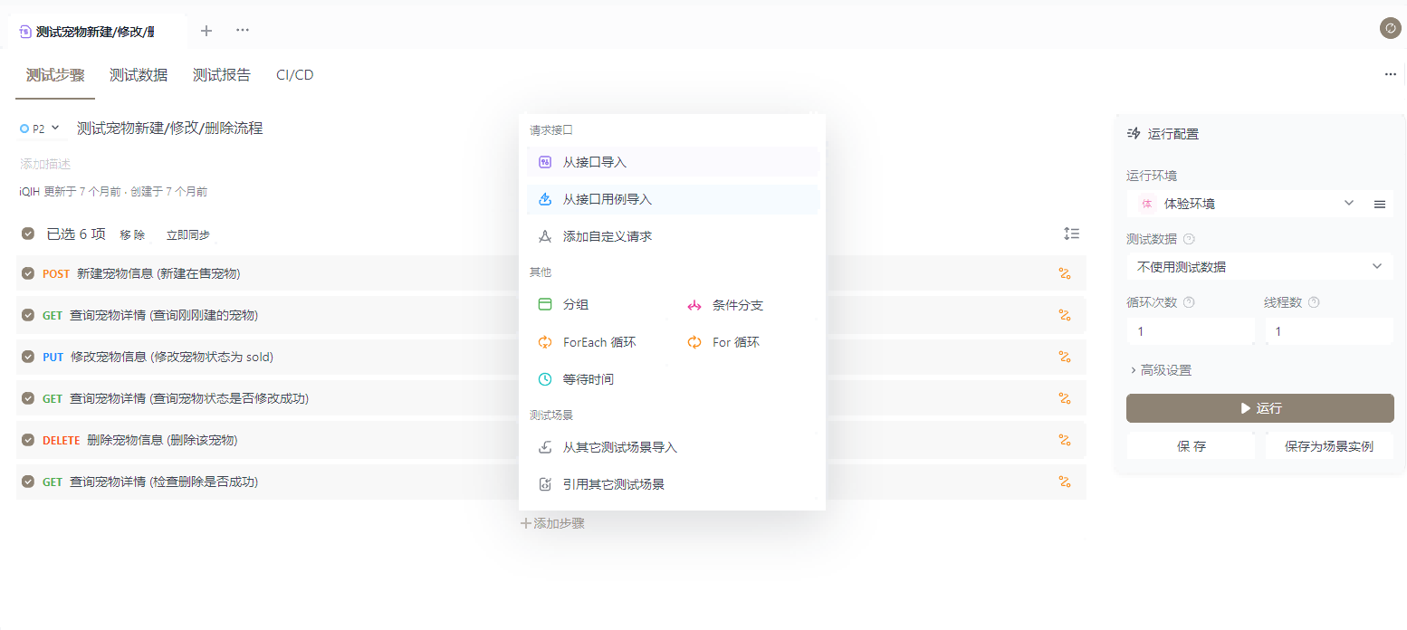
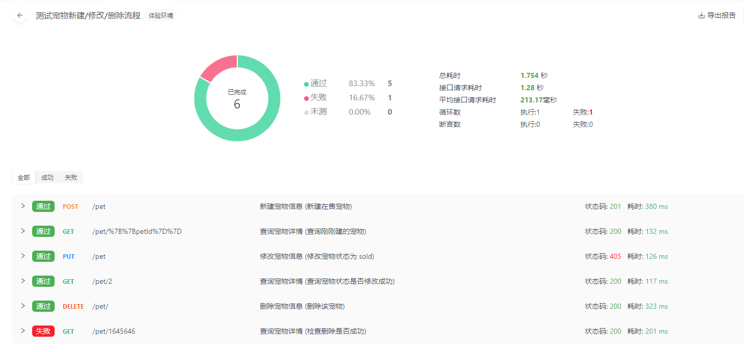
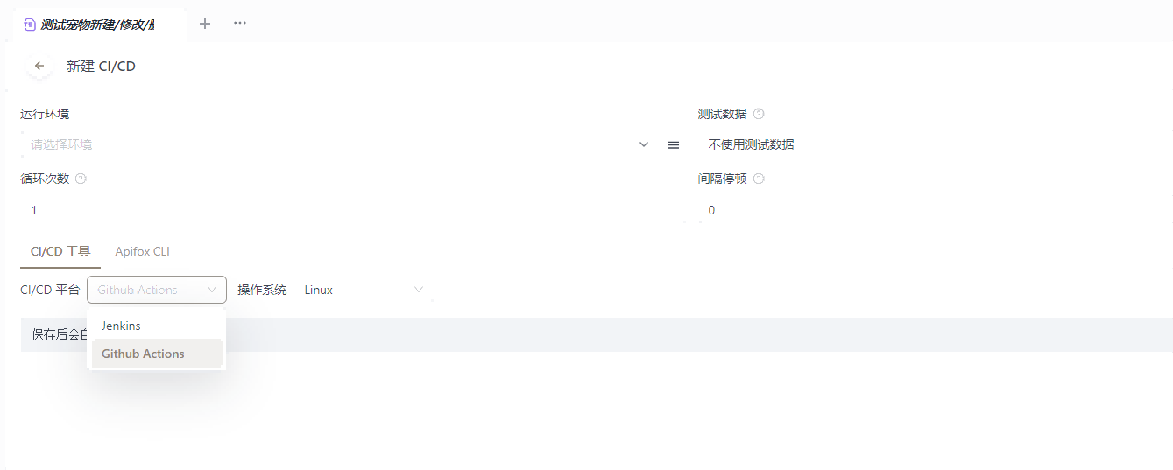
2.3 Apifox 工具介绍（续）
Apifox 自动化测试
自动化测试：
支持接口、用例、场景导入，流程化操作，可以做性能测试，支持 CI/CD等功能。
1
3
2

Slide 16
2.4 Apipost 工具介绍
Apipost
1.API 自动化测试一体化平台。
2.涵盖 API 设计、API 调试、API 文档、自动化测试等功能。
3.分为 Web 端和 Client 端。
官网：https://www.apipost.cn/

Slide 17
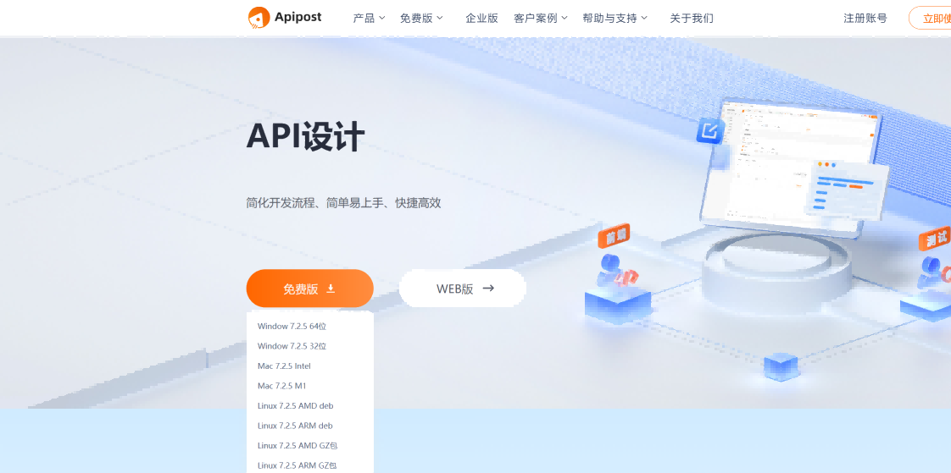
2.4 Apipost 工具介绍（续）
Apipost 安装：
1、访问 https://www.apipost.cn/，根据自己电脑的操作系统下载对应的安装包，这里以下载 Windows 7.2.5 64位安装包为例。
2、单击图中的 Windows 7.2.5 64位 进行下载，下载后的文件名为 apipost_win_x64_7.2.5.exe。

Slide 18
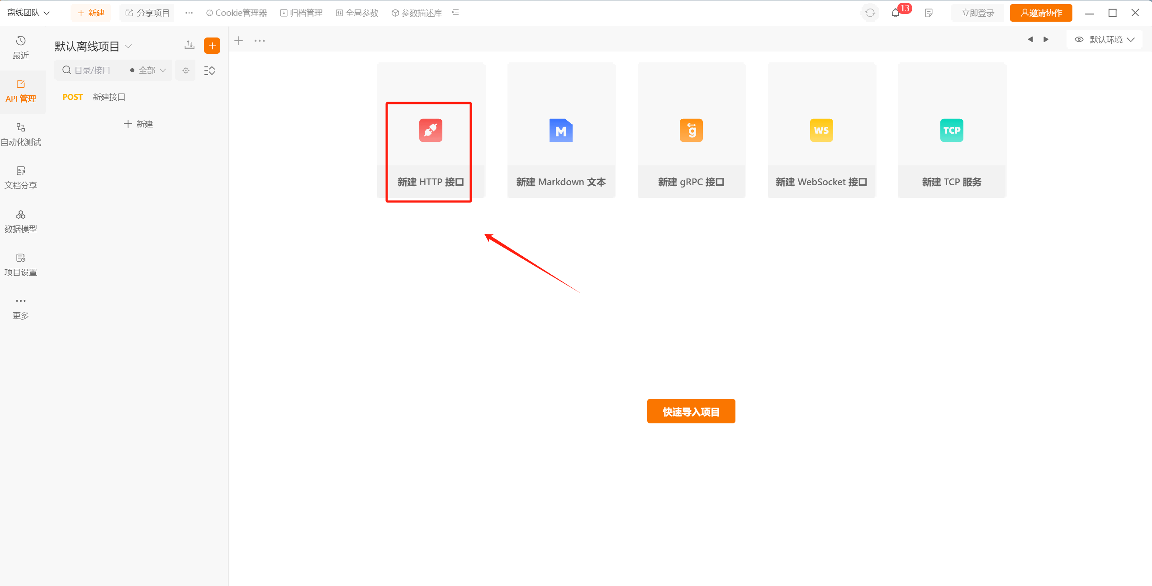
2.4 Apipost 工具介绍（续）
接口创建：
打开软件，可以根据接口协议创建 HTTP、gRPC、WebSocket、TCP 等类型的接口，以创建 HTTP 协议接口为例，点击【新建HTTP接口】可以创建 HTTP 接口。

Slide 19
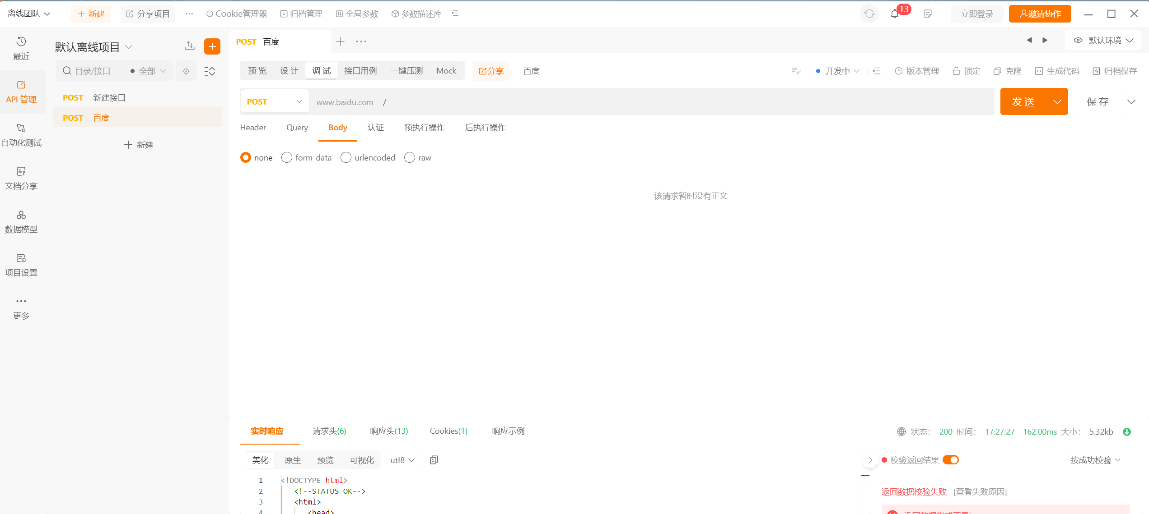
2.4 Apipost 工具介绍（续）
HTTP接口创建：
在接口创建界面需要维护接口名、请求地址、请求参数、请求头等信息，预执行操作和后执行操作中可以添加自定义脚本和数据库操作，创建接口时可以调试和保存接口。

Slide 20
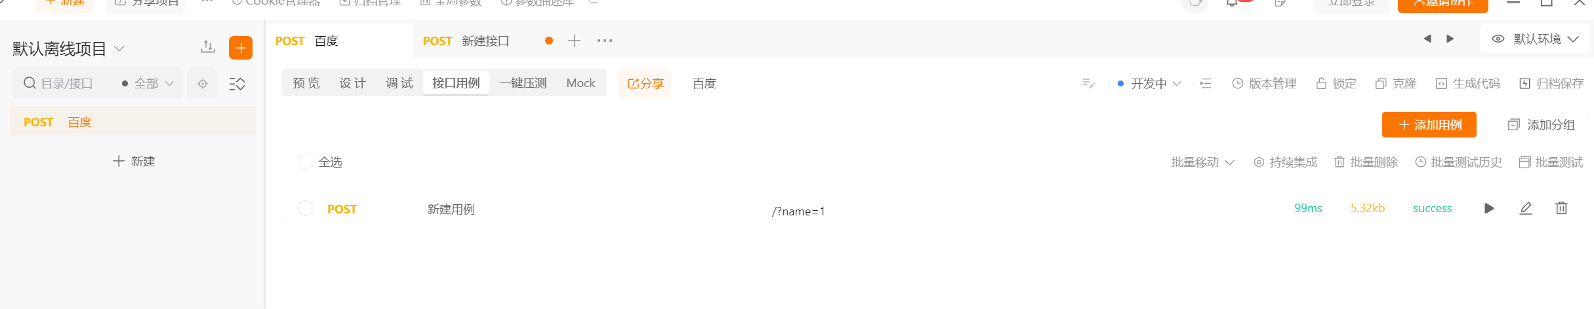
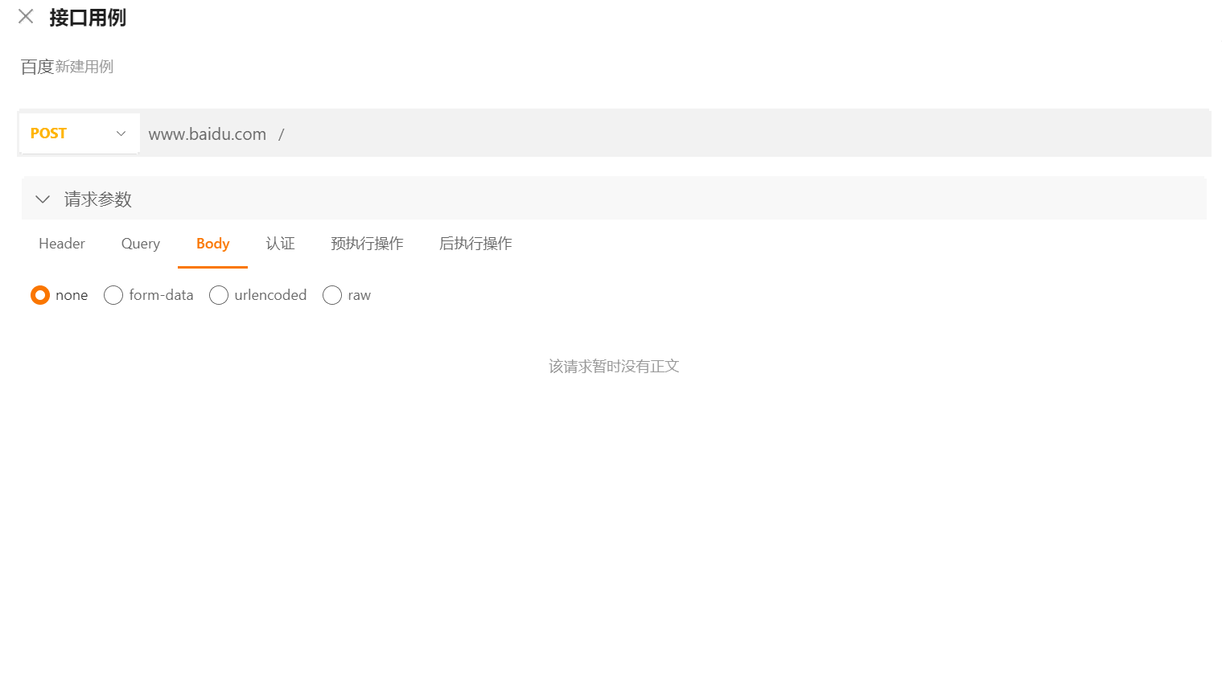
2.4 Apipost 工具介绍（续）
接口用例：
在接口界面点击【接口名】->【接口用例】-【添加用例】可以为接口添加用例，在新建接口用例界面需要维护用例名、请求参数等信息。如果需要用到脚本或者查数据库，可以在预执行操作和后执行操作中添加，最后点击保存。

Slide 21
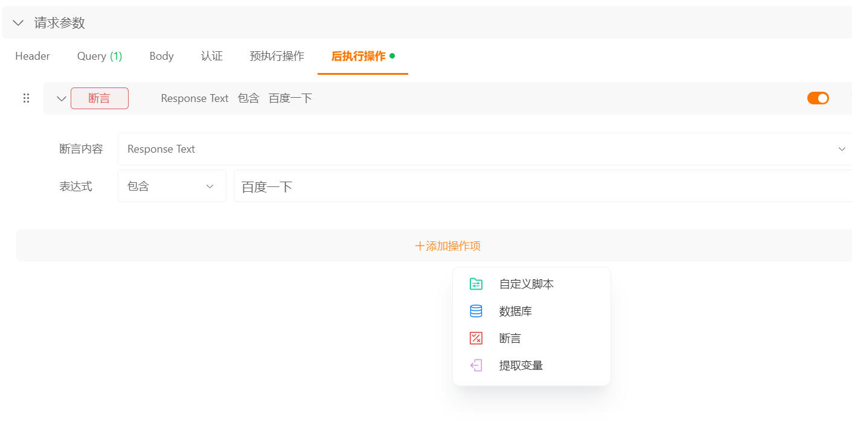
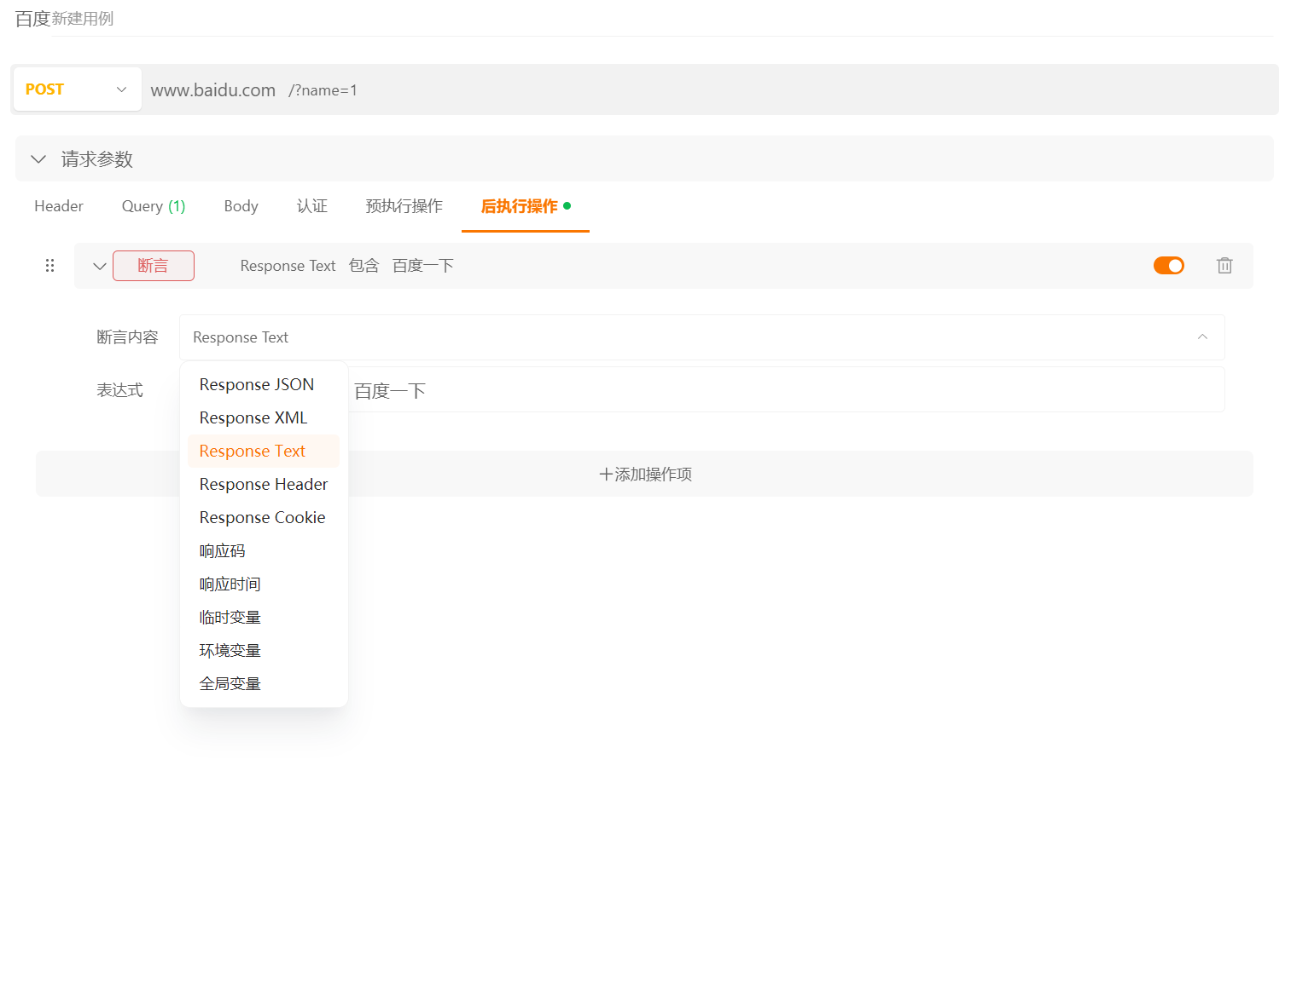
2.4 Apipost 工具介绍（续）
断言：
在接口用例界面鼠标点击【接口用例】->【后执行操作】->【断言】可以为用例添加断言，断言的作用是检查接口返回是否符合预期值。如果检查失败的话会提示找不到断言的内容，断言成功说明接口返回满足预期。

Slide 22
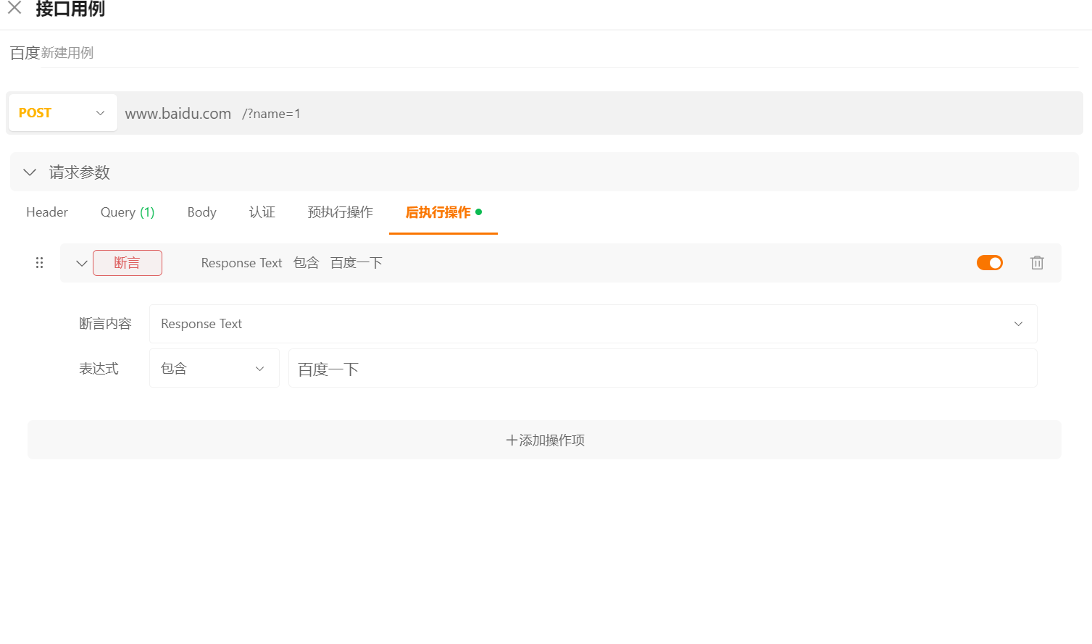
2.4 Apipost 工具介绍（续）
断言类型：
Response JSON: 检查返回为 JSON 类型的值。
Response XML: 检查返回为 XML 类型数据。
Response Test: 检查返回为文本类型数据。
Response Header: 检查返回消息头。
Response Cookie：检查返回 Cookie。
响应码：检查接口状态码。
响应时间：检查接口返回的响应时间。
备注：以上都支持精确、模糊、正则匹配等方式

Slide 23
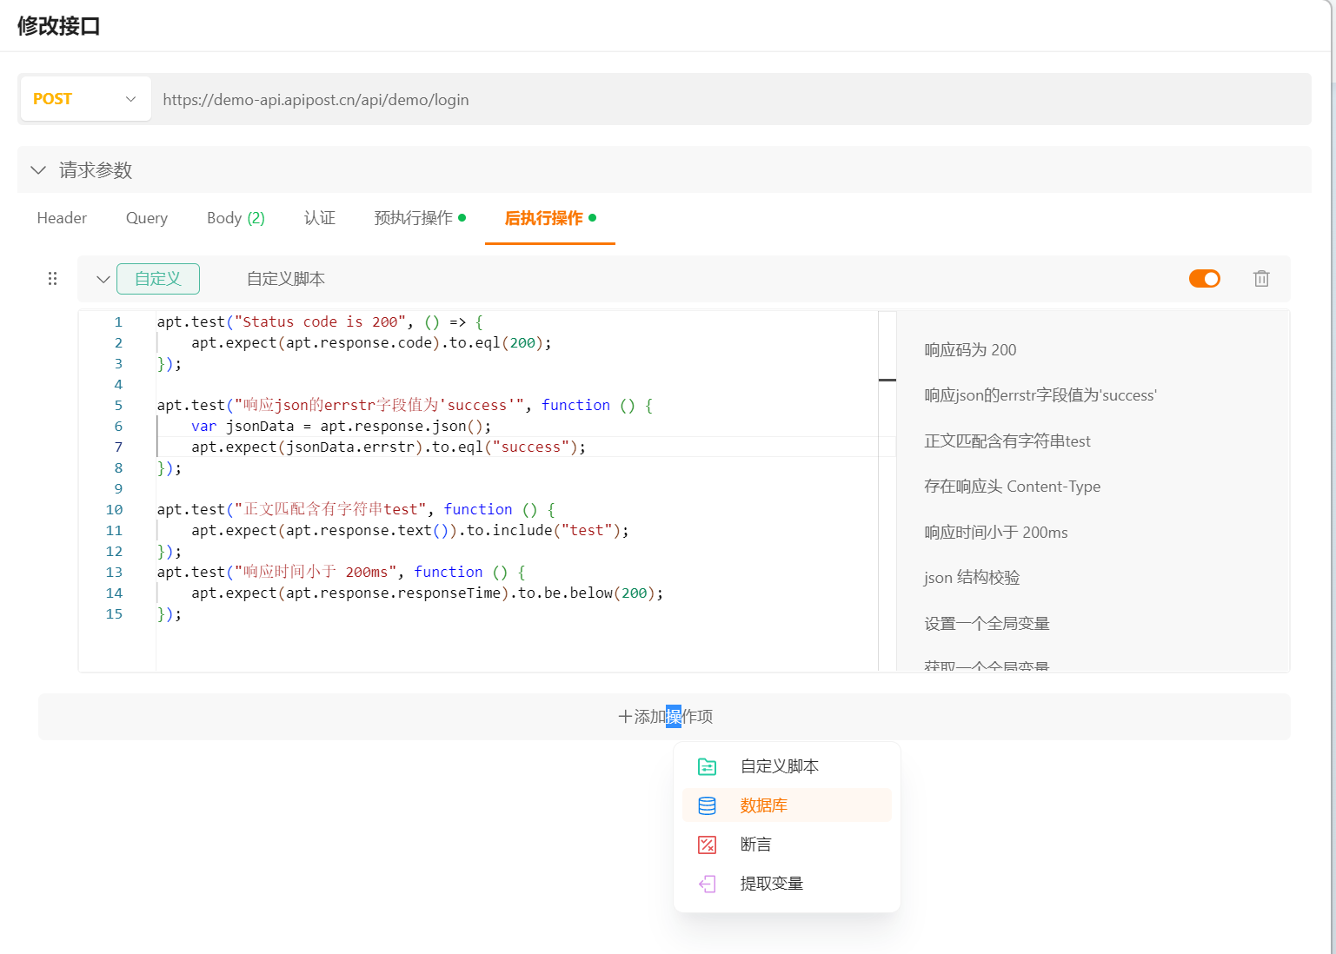
2.4 Apipost 工具介绍（续）
脚本断言：
在【后执行操作】界面，点击【添加操作项】-【自定义脚本】可以添加自定义脚本，通过脚本可以验证返回数据是否符合预期。
Status code ：状态码，表示判断 HTTP 返回的状态；本例中第一条断言代码的含义是判断响应状态码是否为200，Status code is 200是断言名称，可以自行修改。
Response body：响应正文（Contains string）。本例中第二条断言代码的含义是判断响应的文本内容中errstr字段的值是否等于 success。

Slide 24
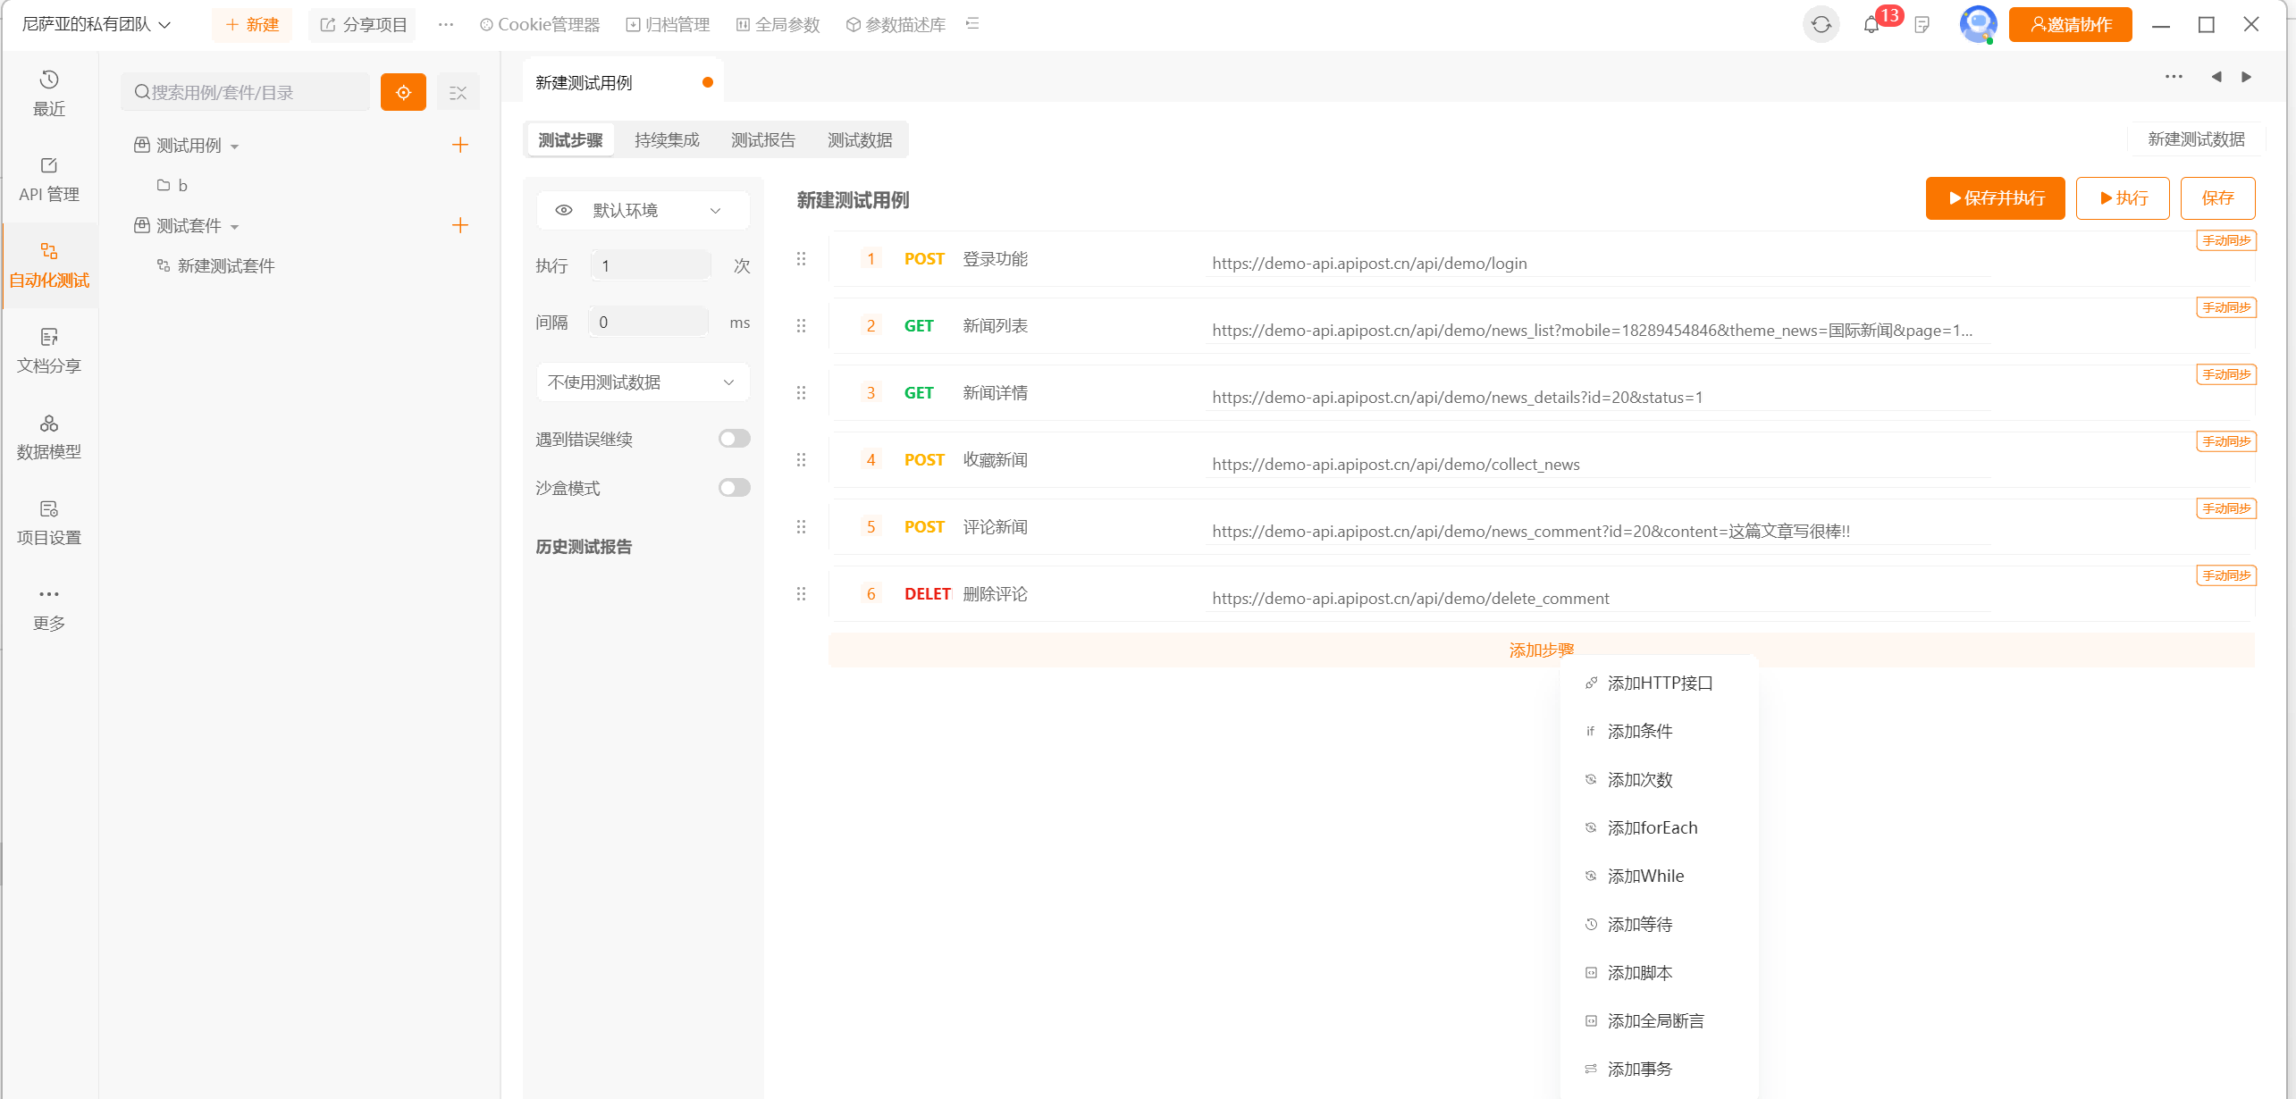
2.4 Apipost 工具介绍（续）
自动化测试：
点击【自动化测试】->【测试用例】->【+】->【添加测试用例】可以添加自动化场景，在自动化场景中可以添加接口，流程化操作、脚本、断言等操作。点击【保存】按钮保存场景，如果想调试场景可以点击【保存并执行】或者【执行】按钮。

Slide 25
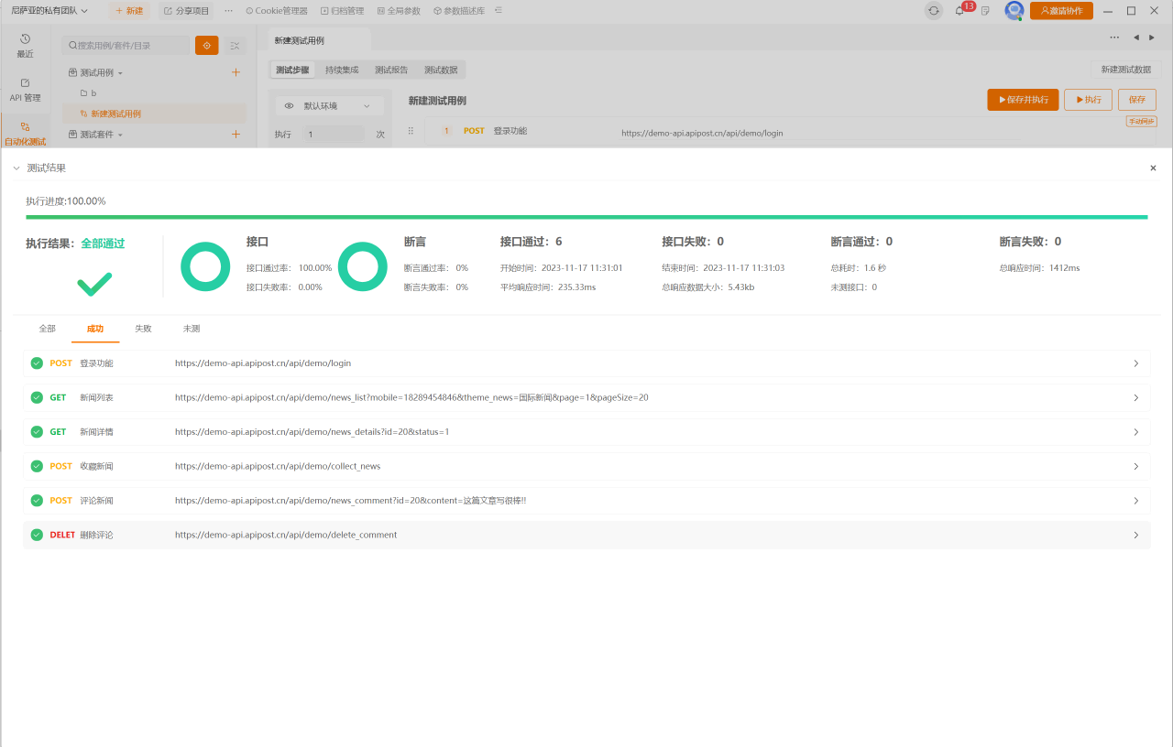
2.4 Apipost 工具介绍（续）
自动化测试报告：
点击运行会生成一份测试报告，在报告中有统计接口通过/失败、断言通过/失败数据，以及接口、断言通过率。除了这些，还可以看到每个接口请求和响应数据。

Slide 26
小结
介绍Apifox如何接口测试。
介绍Apipost如何接口测试。
掌握Apifox工具使用。
掌握Apipost工具使用。

Slide 27
课堂作业
通过了一系统的学习，下面要给你们布置一个任务
作业内容：使用 Apifox 百度
要求如下：
1、在 Apifox 官网下载安装包
2、电脑上安装 Apifox
3、在 Apifox 创建百度接口
4、使用 Apifox 百度接口

Slide 28
课堂答案
1、安装包下载
打开浏览器访问 https://apifox.com/，根据电脑系统下载安装包。
2、安装 Apifox
双击安装包

Slide 29


谢谢！

